Slide 1

الصف : الأول
المادة: حساب
الدرس: الساعة

Slide 2

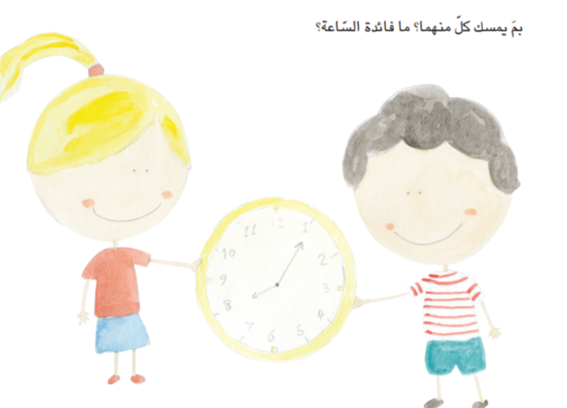

Slide 3

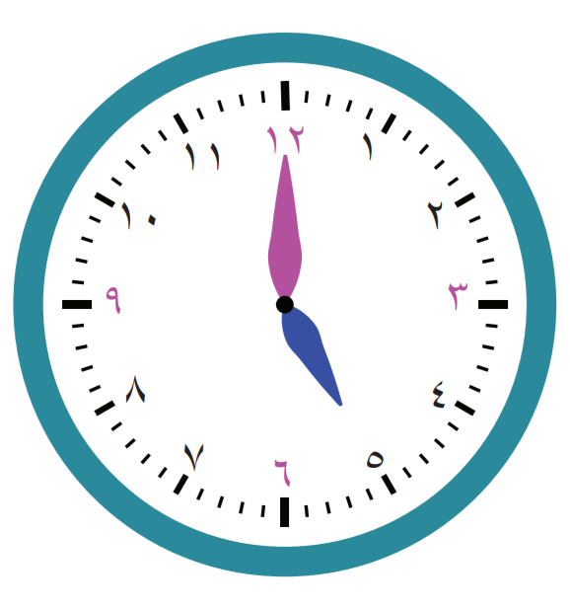
0 0 : 5

Slide 4

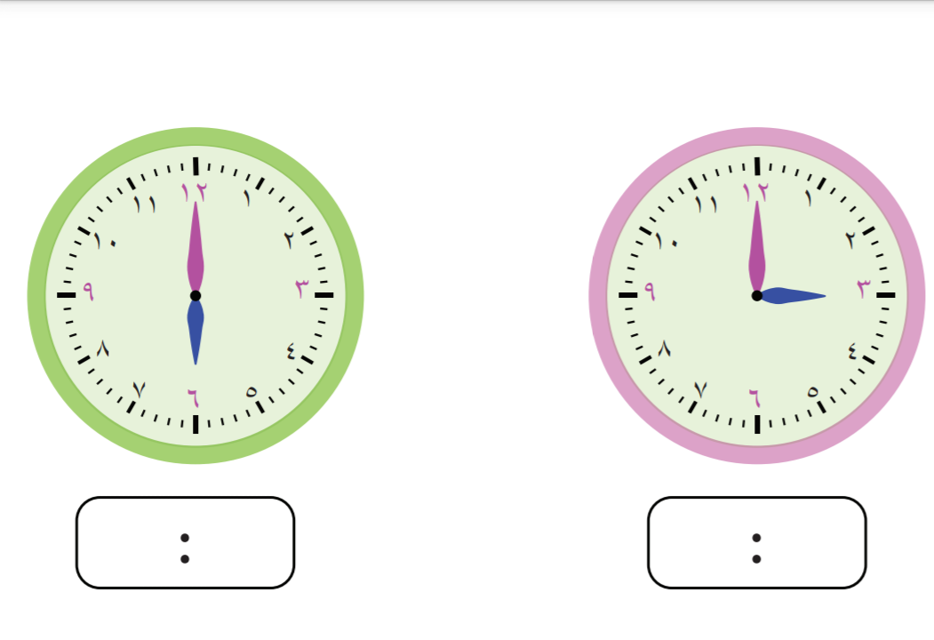

Slide 5

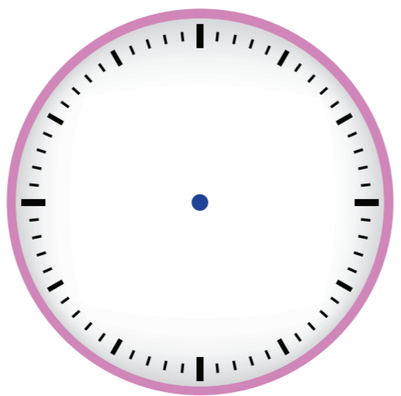
ارسم العقربين لتكون الساعة الرابعة

Slide 6
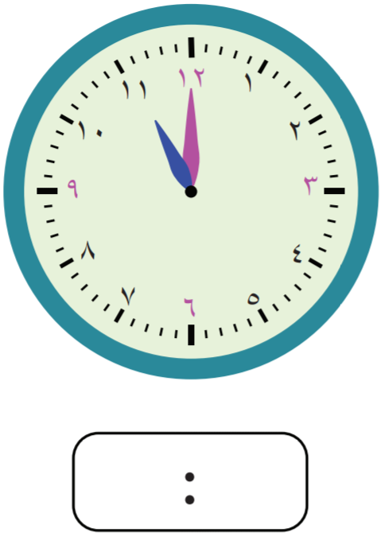
كم الوقت الآن

Slide 7
إلى اللقاء

